Slide 1


概念设计简介
汇报:TUP-小组
Report Person: 刘洋

Slide 2
1
成员分工
目 录
2
游戏简介
CONTENTS
3
AI初步设想

Slide 3
01
成员分工

Slide 4
成员分工
成员 | 分工
刘洋 | 项目经理，AI工程师
张旭 | 游戏策划，关卡设计师
和昕 | AI设计负责人，游戏策划
陈泽鸿 | 关卡设计师，AI工程师
张航 | 测试负责人，AI工程师
冯毅伟 | 文档负责人，测试
管熙玉 | 财务负责人，文档撰写
张芷璇 | 美工，文档撰写

Slide 5
02
游戏简介

Slide 6
游戏简介
CLICK TO ADD CAPTION TEXT
游戏名
游戏特色玩法
JOJO的奇妙大冒险
天赋系统
游戏类型
游戏机制
3D rouge-like类第一人称射击游戏
玩家可以通关天赋系统来获取不同枪械以及其他属性，通过深入探索，玩家获取的天赋越多，玩家也会越强。
游戏美术风格
游戏胜利条件
极简低多边形风格
打败地牢内的所有怪物找到通往下一关的传送门，并打败最终BOSS魔君索伦

Slide 7
游戏背景介绍
CLICK TO ADD CAPTION TEXT
地点：架空空间、游戏世界、地牢地形
时代：未知时代，仿照西方中世纪风格设计
特殊规则：光怪陆离的游戏世界，既有现代的机械武器，也有特殊的魔法能力。主角使用现代武器进行战斗，用魔法来强化自身能力。

Slide 8
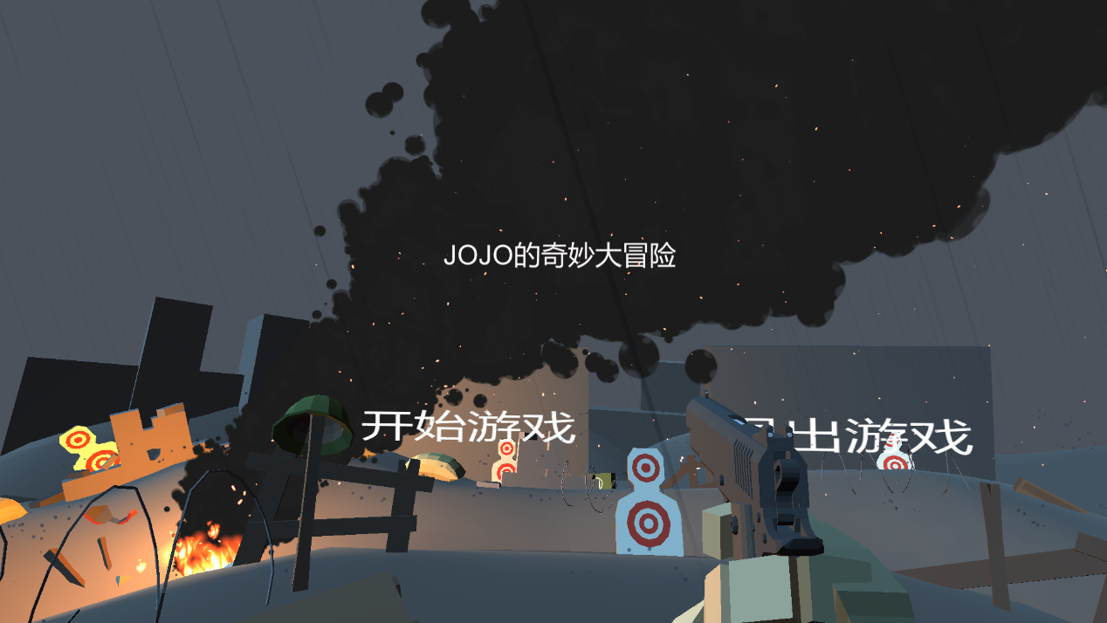
视频演示
https://www.bilibili.com/video/BV1nK411j7Vb

Slide 9
03
游戏AI初步设想

Slide 10
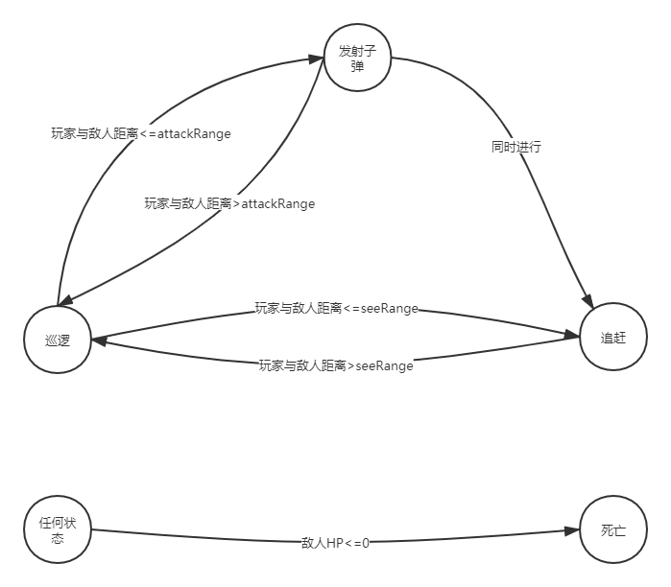
运动层：自动躲避陷阱
远程怪物

Slide 11
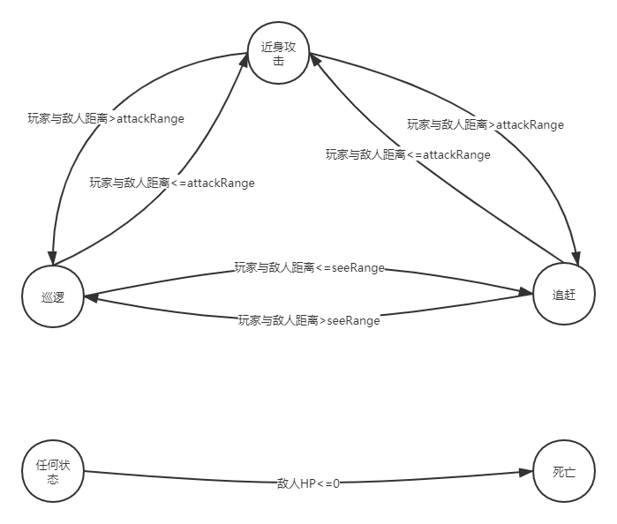
运动层：自动躲避陷阱
近战怪物
远程怪物

Slide 12
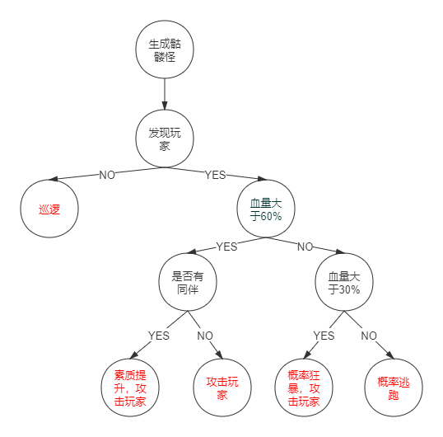
决策层
决策层：以决策树为例
战略层：前后夹击、队长带领
BOSS：存在多个阶段，攻击方式、频率、体积大小改变
01
02
文字内容
文字内容

Slide 13
战略层：群体怪物NPC之间会存在交互配合，运用战术打倒玩家。例如：前后夹击玩家、列队进攻玩家，远程怪物会躲避在近战怪物的背后等等。
BOSS：BOSS存在多个形态，会根据血量的减少从而进入不同的形态。攻击方式、频率、体积大小均可能改变，并且能力有所提升。
01
02
文字内容
文字内容

Slide 14
感谢聆听，批评指导
Thank you
汇报:TUP
Report Person: 刘洋

